Slide 1
თემა 1.2. კომპიუტერის ძირითადი კომპონენტები

Slide 2
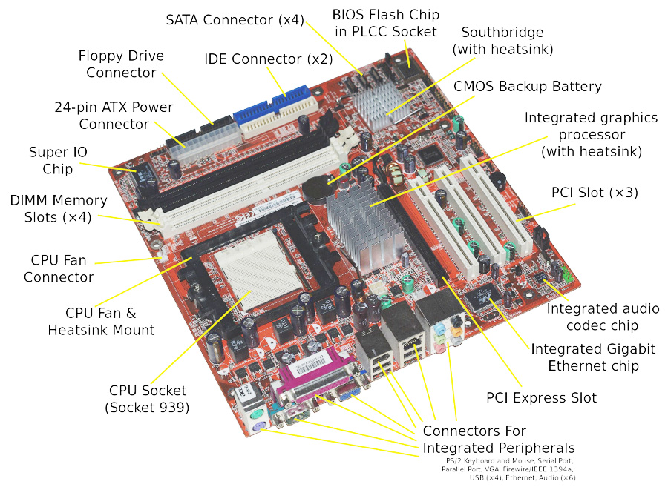
სისტემური პლატა კომპიუტერის ძირითადი ელემენტია, რომელზედაც დაყენდება და რომელსაც უერთდება კომპიუტერის ყველა კომპონენტი.

Slide 3
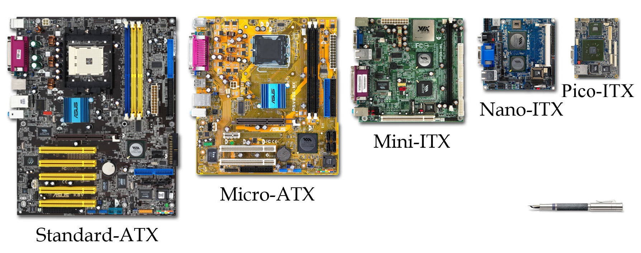
ფორმ-ფაქტორი
დედაპლატის დიზაინები განსხვავებული ზომისა და ფორმისაა, რასაც კომპიუტერის " ფორმ-ფაქტორს" ეძახიან. ის ინდივიდუალურია და ძირითადად დამოკიდებულია მწარმოებელზე. არსებობს დედაპლატის ფორმ-ფაქტორების მრავალი ტიპი. მაგ.: AT, ATX, BTX, NLX, LPX, XTX, microATX, Mini-ATX, MicroBTX, Mini-ITX, Nano-ITX, Pico-ITX და ა.შ.

Slide 4
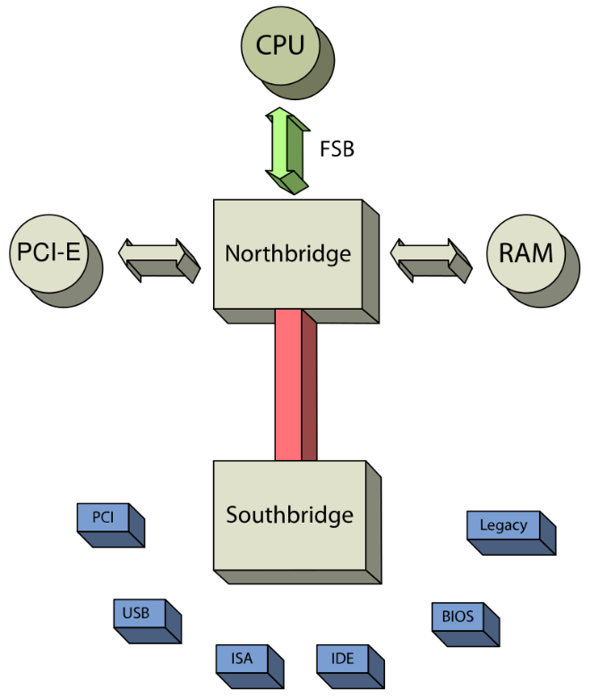
ჩიპსეტი არის მიკროსქემათა ნაკრები, რომელიც არეგულირებს პროცესორს, მეხსიერების მოდულებს, გაფართოების სლოტებსა და პერიფერიებს შორის ინფორმაციის მიმოსვლას. ჩიპსეტი თავისი ფუნქციური დატვირთვით ორი ტიპის გვაქვს: ჩრდილოეთის ჩიპსეტი(Northbridge) და სამხრეთის ჩიპსეტი(Southbridge). ჩრდილოეთის ჩიპსეტი წარმოადგენს მიკროსჩიპების მთავარ ერთობლიობას. ის წინა-მხრის სალტეთი უკავშირდება პროცესორს და უზრუნველყოფს მის დაკავშირებას მეხსიერებისა და ინტეგრირებული ვიდეოდაფის მოდულებთან. ის ასევე უკავშირდება სამხრეთ ჩიპსეტს. სამხრეთ ჩიპსეტი აკავშირებს ყველა დანარჩენ პერიფერულ მოწყობილობას. მისი უშუალო კონტროლის ძირითადი ობიექტებია: შეტანა/გამოტანის პორტები, გაფართოების სლოტები, BIOS და CMOS ბატარეა.

Slide 5
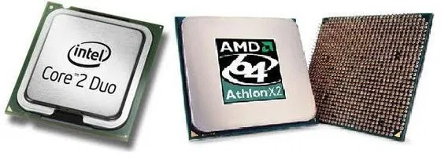
პროცესორი
პროცესორი, ანუ ცენტრალური პროცესორი (Central Processor Unit - CPU) სისტემურ პლატაზე დაყენდება და კომპიუტერის „ბირთვს“ წარმოადგენს. პროცესორი ძირითად გამომთვლელ ოპერაციებს ასრულებს კომპიუტერში. მიკროპროცესორების მთავარი პარამეტრი ტაქტური სიხშირეა. იგი გვიჩვენებს წამში რამდენ ელემენტარულ ოპერაციას-ტაქტს ასრულებს მიკროპროცესორი. ტაქტური სიხშირე იზომება მეგაჰერცებში და გიგაჰერცებში. თანრიგიანობა გვიჩვენებს, ერთ ტაქტში თუ რამდენ ორობითი თანრიგის დამუშავებას, ან გადაცემას ახორციელებს მიკროპროცესორი.

Slide 6
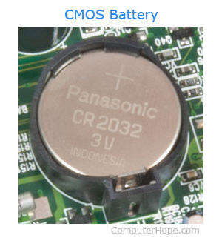
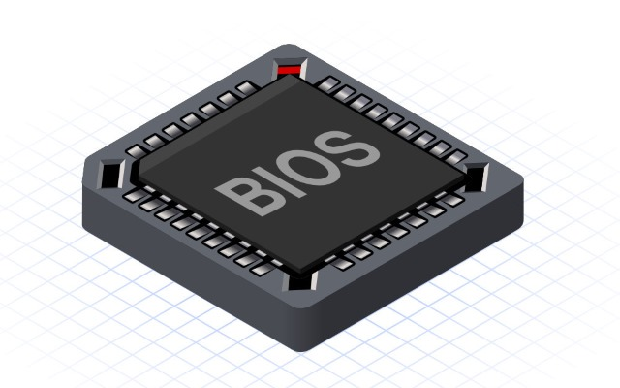
მუდმივი მეხსიერება
მუდმივი მეხსიერება კვებისგან დამოუკიდებელი მეხსიერებაა, რომელშიც ფირმა-დამამზადებლის მიერ პროგრამა BIOS-ი (Basic input-output system - შეყვანა-გამოყვანის საბაზო სისტემა) იწერება.
CMOS (Complementary Metal-Oxide-Semiconductor)- ეს არის მეხსიერება რომელიც ინახავს ინფორმაციას კომპიუტერის კონფიგურაციის შესახებ. აი მაგალითად? რატომ არ ირევა თქვენს კომპიუტერზე კალენდარი, ან საათი, ჩვენ ხომ ვთიშავთ კომპიუტერს. საქმე იმაშია, რომ CMOS იკვებება ელემენტით რომელიც მდებარეობს დედადაფაზე და აქვს მცირე ვოლტაჟი გამომდინარე CMOS-ის დაბალი ენერგომოთხოვნილებიდან

Slide 7
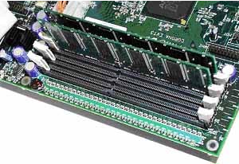
ოპერატიული მეხსიერება
სისტემის მეხსიერებას ხშირად უწოდებენ ოპერატიულ მეხსიერებას ან მეხსიერებას ნებისმიერი მიღწევით (Random Access Memory - RAM) ოპერატიული მეხსიერება კვებაზე დამოკიდებული მეხსიერებაა, რომელშიც პროგრამები და მონაცემები იწერება, რომლებიც პროცესორის მიერ მუშავდება. არსებობს ორი ტიპის ოპერატიული მეხსიერება - სტატიკური (SRAM) და დინამიური (DRAM).
SDRAM (Synchronous dynamic RAM) - სინქრონული, ანუ გარკვეული ტაქტური სიხშირით მომუშავე დინამიური RAM.

Slide 8
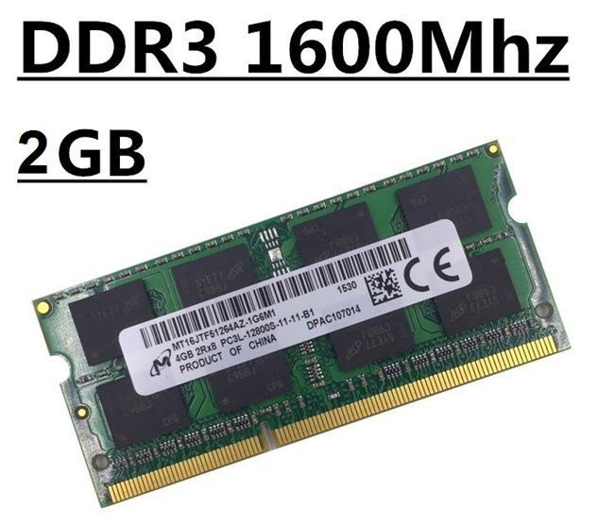

Slide 9
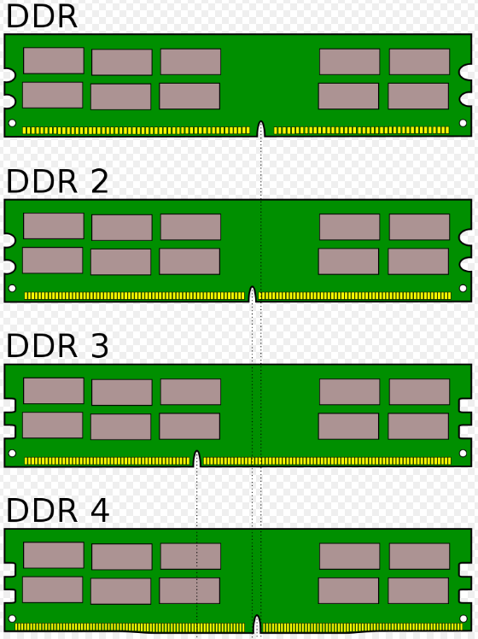

Slide 10
Cache მეხსიერება მცირე მოცულობის, ზესწრაფი ტიპის ოპერატიული მეხსიერებაა. იგი მაღალსიჩქარიანი ბუფერია, რომელთანაც პროცესორი უშუალოდ ასრულებს მონაცემთა გაცვლას. Cache-ის კონტროლერი წინასწარგანსაზღვრავს, თუ რომელი მონაცემები დასჭირდება პროცესორს და წინასწარ ჩატვირთავს მათ ძირითადი ოპერატიული მეხსიერებიდან Cache მეხსიერებაში.
მუდმივი მეხსიერება (დამგროვებლები)
პერსონალური კომპიუტერის სტანდარტულ კონფიგურაციას შემდეგი ტიპის დამგროვებლები მიეკუთვნება:
დრეკადი დისკური მოწყობილობა - FDD (Floppy Disk Drive);
კომპაქტ-დისკური მოწყობილობები - CDD (Compact-Disk Drives);
ვინჩესტერი ანუ ხისტი დისკური მოწყობილობა - HDD (Hard Disk Drive);
SSD ანუ სოლიდური მყარი დისკი.

Slide 11
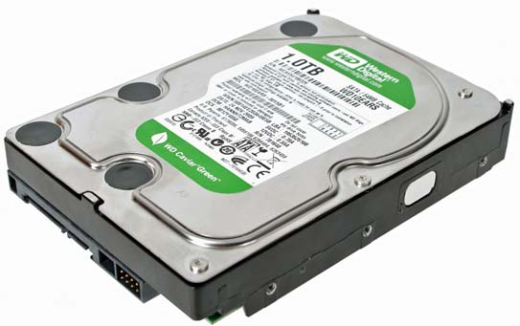
ვინჩესტერი
ვინჩესტერი ანუ ხისტი დისკური მოწყობილობა (Hard Disk Drive - HDD) პერსონალურ კომპიუტერში ინფორმაციის ძირითადი მატარებელია. ვინჩესტერი დიდი ტევადობით, მაღალი სწრაფქმედებით და საიმედობით გამოირჩევა. პროგრამების და მონაცემების
უმეტესობა ვინჩესტერში იწერება.

Slide 12
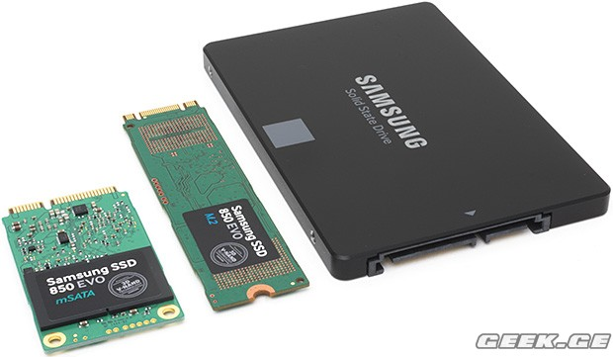
SSD აკეთებს იმავეს, რასაც HDD მყარი დისკი, მაგრამ ინფორმაცია ინახება ერთმანეთთან დაკავშირებულ ფლეშ მეხსიერების ჩიპებში და ინფორმაციას ინახავს კვების არ არსებობის შემთხვევაშიც. ჩიპები ან პირდაპირ სისტემის დედადაფაზე (ლეპტოპის მსგავსად) ყენდება, ან PCI Express (PCIe) ბარათის სახით.

Slide 13
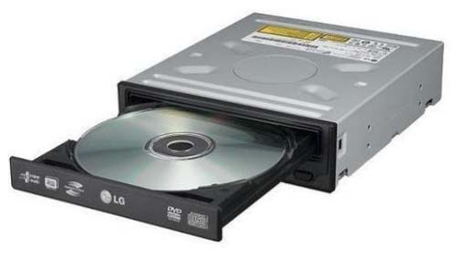
კომპაქტ-დისკური მოწყობილობა
კომპაქტ-დისკური (CD) მოწყობილობა წარმოადგენს დამგროვებელს, რომელიც მოხსნად მატარებლებს (დისკებს) იყენებს. დისკებზე ინფორმაციის ჩაწერა/წაკითხვა ოპტიკური ტექნოლოგიის საფუძველზე სრულდება.

Slide 14
ინტერფეისი და სალტე
კომპიუტერის სხვადასხვა ბლოკებს, კომპიუტერსა და პერიფერიულ მოწყობილობებს შორის მონაცემების გაცვლა ინტერფეისების საშუალებით ხდება.
ტერმინი “ინტერფეისი” აღნიშნავს მოწყობილობის
სხვადასხვა მახასიათებლების ერთობლიობას, რომლებიც მასსა და სხვა მოწყობილობებს შორის ინფორმაციის გაცვლის ორგანიზაციას განაზღვრავენ.
ინტერფეისით მონაცემთა გაცვლა სიგნალების საშუალებით ხორციელდება. სიგნალების გადაცემა ხდება ელექტრული (ან ოპტიკური) ხაზებით, რომელთაც ინტერფეისის ხაზები ეწოდებათ. ხაზების ერთობლიობას, რომლებიც დაჯგუფებული არიან ფუნქციური დანიშნულების მიხედვით, ინტერფეისის სალტე ეწოდება.

Slide 15
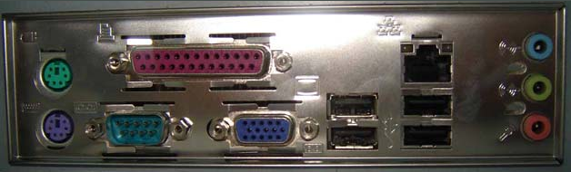
პორტი არის ინტერფეისი, რომლის საშუალებითაც კომპიუტერს უშუალოდ უკავშირდება პერიფერიული მოწყობილობა. სურათზე წარმოდგენილია სისტემურ პლატაზე დამონტაჟებული პორტები.

Slide 16
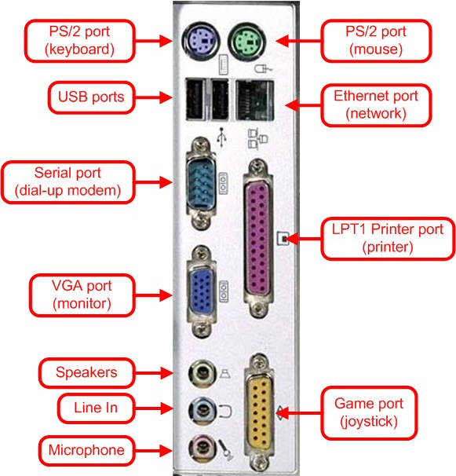

Slide 17
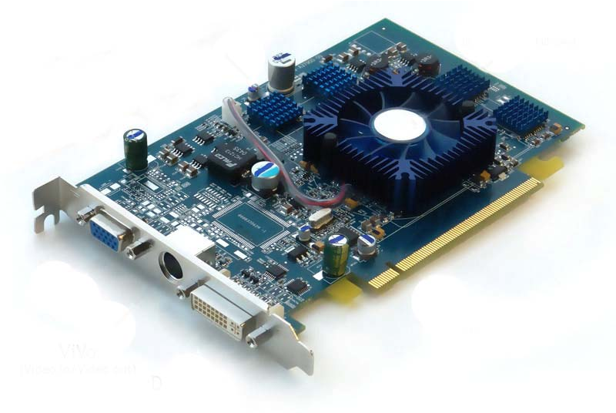
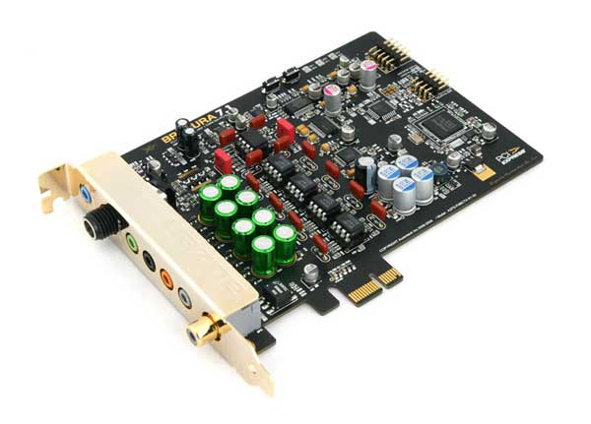
ვიდეოკონტროლერი
ვიდეოკონტროლერი აფორმირებს გამოსახულებას და მართავს ინფორმაციის მონიტორზე გამოსახვის პროცესს.
აუდიოკონტროლერი
აუდიოკონტროლერი ახდენს “რთული” ხმების გენერირებას. მას უკავშირდება აუდიოსისტემის სხვადასხვა კომპონენტი.

Slide 18
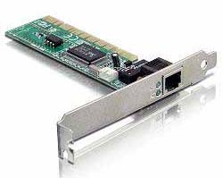
ქსელური კონტროლერი
ქსელური კონტროლერის (NIC – Network Interface Card) საშუალებით კომპიუტერი კომპიუტერულ ქსელს უკავშირდება.

Slide 19
ვიდეოკონტროლერი, აუდიოკონტროლერი და ქსელური კონტროლერი წარმოადგენენ პლატა-ადაპტერებს, რომლებიც სისტემურ პლატაზე დაყენდება. არსებობს ისეთი სისტემური პლატებიც, რომლებსაც “ჩაშენებული” კონტროლერები აქვთ. ამ შემთხვევაში სისტემის ღირებულება მკვეთრად მცირდება. თუმცა უნდა გავითვალისწინოთ, რომ პლატა-ადაპტერების
(განსაკუთრებით ვიდეოკონტროლერის) ხარისხობრივი მაჩვენებლები “ჩაშენებული”
კონტროლერების ანალოგიურ მაჩვენებლებს მკვეთრად აღემატება.

Slide 20
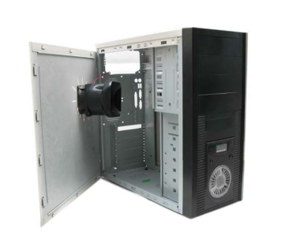
კორპუსში (Case) მოთავსებულია სისტემური პლატა, კვების ბლოკი, დისკურიმოწყობილობები და პლატა-ადაპტერები, რომლებიც კონკრეტული პერიფერიული მოწყობილობების მართვას ახორციელებენ.

Slide 21
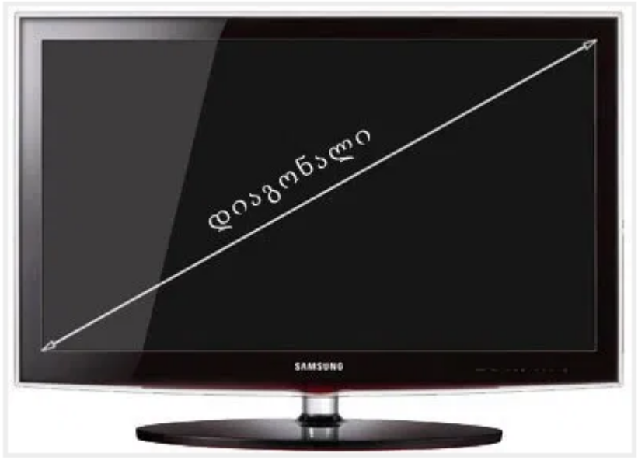
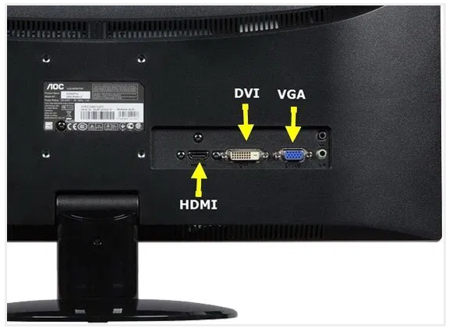
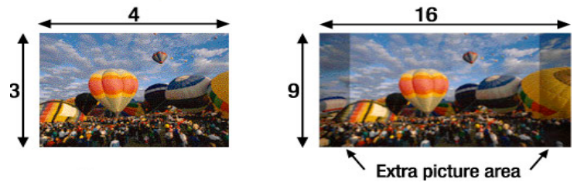
1.33:1 or fullscreen
1.78:1 or widescreen

Slide 22
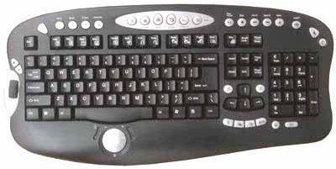
კლავიატურა
კლავიატურა კომპიუტერში ინფორმაციის სტანდარტული შემყვანი მოწყობილობაა.
კომპიუტერული ტექნიკის განვითარების განმავლობაში მხოლოდ მცირე ცვლილებები განიცადა.

Slide 23
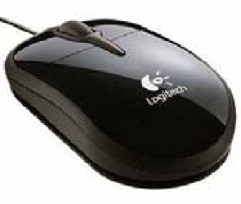
"მაუსი" ეკრანზე კურსორის პოზიციონირების ძირითადი საშუალებაა. გრაფიკული გარსების გავრცელებასთან ერთად ის იქცა კომპიუტერის სტანდარტული კონფიგურაციის განუყოფელ ნაწილად.

Slide 24
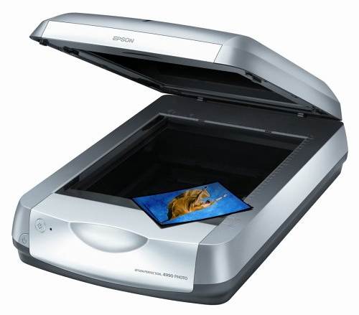
სკანერი Epson Perfection 4990 Photo Scanner

Slide 25
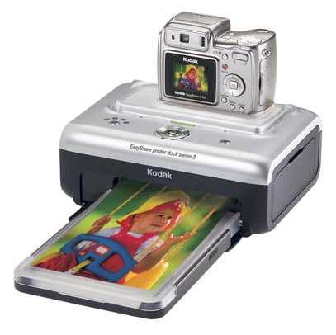
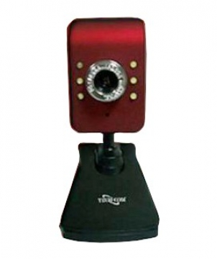
ვებ კამერა
Kodak-ის ფირმის ფოტოკამერა და პრინტერი

Slide 26
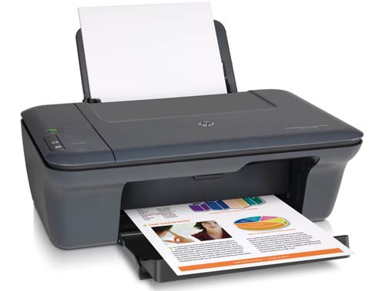
ჭავლური პრინტერი HP Deskjet Ink Advantage 2060 AIO

Slide 27
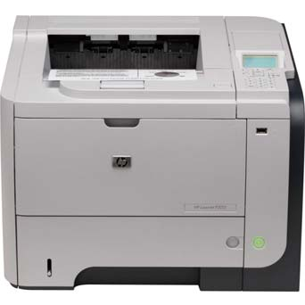
შავ- თეთრი ლაზერული პრინტერი HP Laserjet P3015

Slide 28
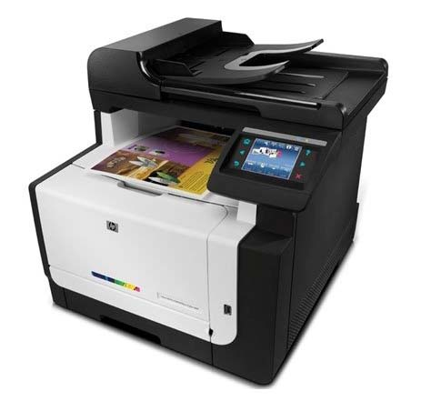
ლაზერული პრინტერი HP LaserJet Pro CM 1415

